Slide 1
스터디 1강
Unity 개발환경 설치 (사전준비)

Slide 2
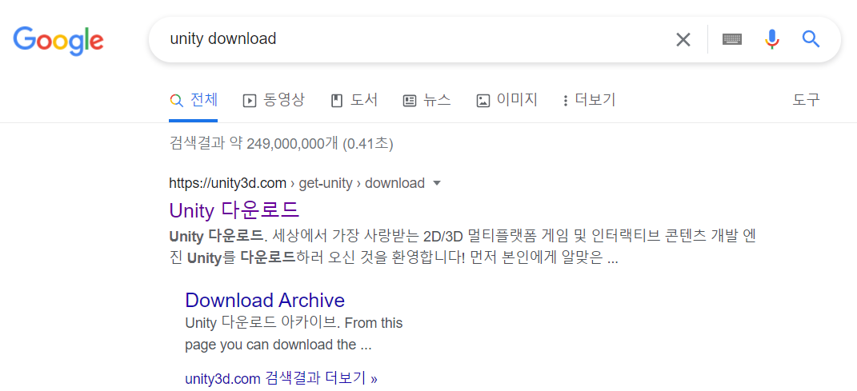
설치
Unity Hub 다운로드
Google에 unity download 검색 후 공식 웹사이트 접속
(https://unity3d.com/kr/get-unity/download)

Slide 3
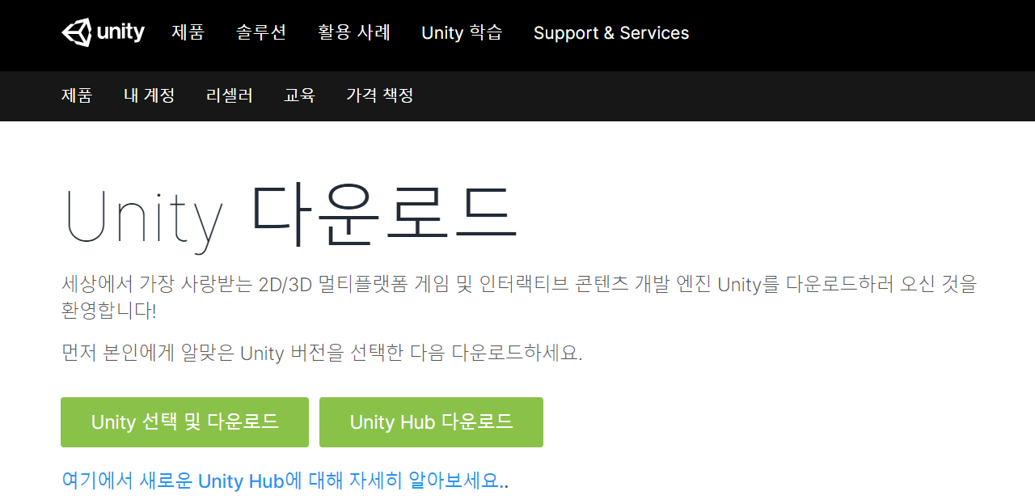
설치
Unity Hub 다운로드
2. Unity Hub 다운로드 버튼 클릭

Slide 4
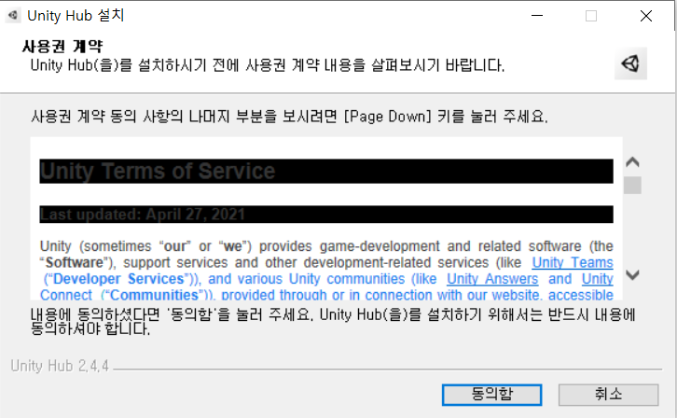
설치
Unity Hub 다운로드
3. ‘계속’ 눌러서 설치 완료 후 Unity Hub 실행

Slide 5
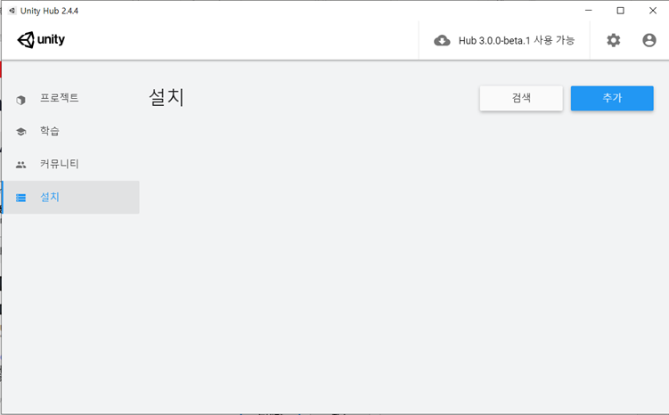
설치
Unity 엔진 다운로드
4. 좌측 [설치] 탭 클릭 후 [추가] 버튼 클릭
(2) ‘추가’ 클릭
(1) ‘설치’ 클릭

Slide 6
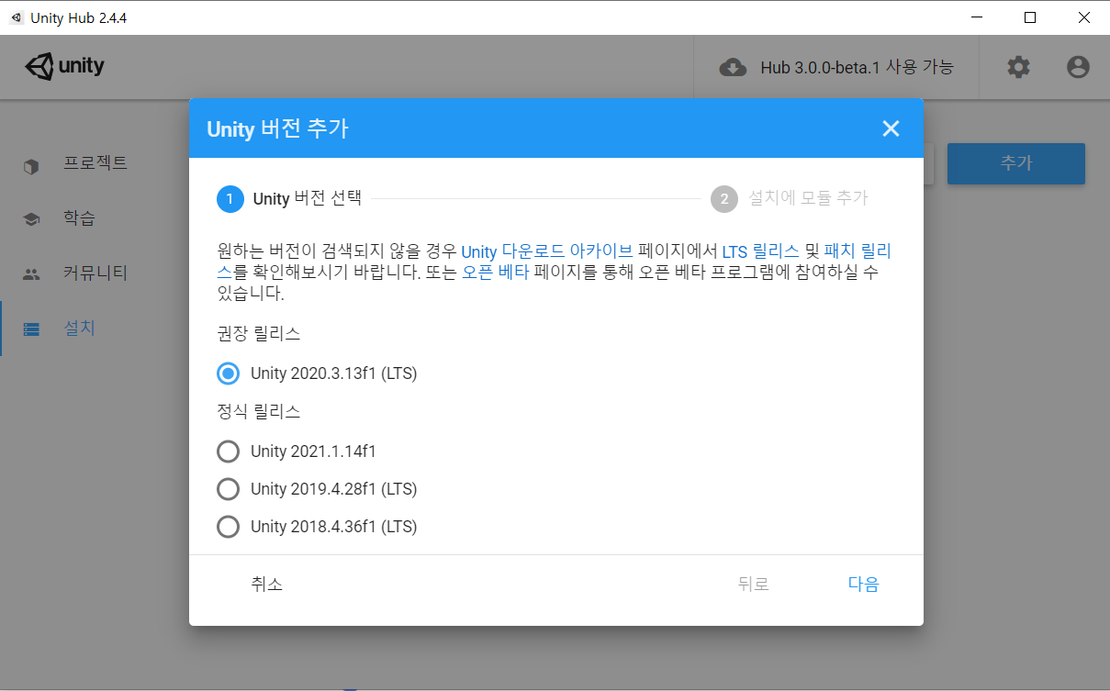
설치
Unity 엔진 다운로드
5. [Unity 2020.3.13f1 (LTS)] 버전 선택 후 ‘다음’ 클릭
(Unity 5 교과서 개정 4판 2020 버전을 따라갑니다)

Slide 7
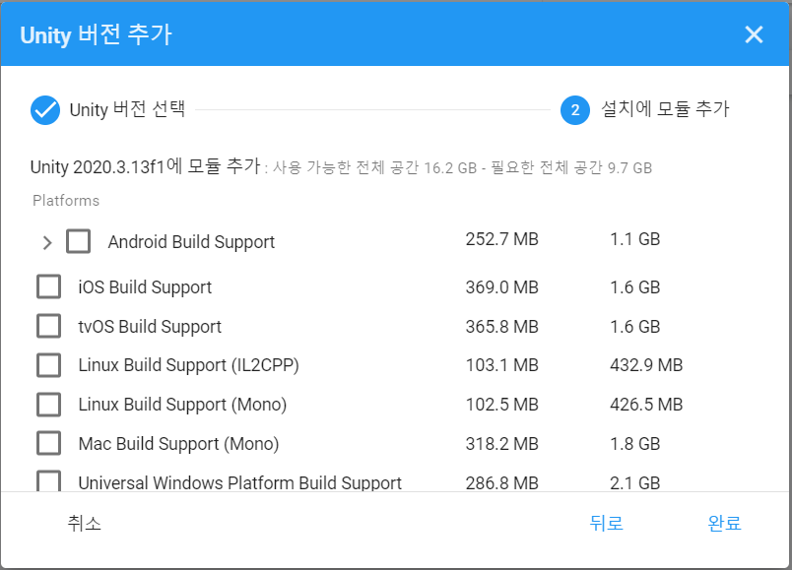
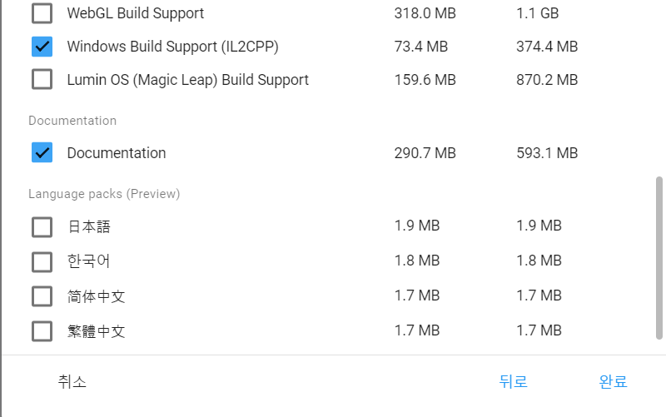
설치
Unity 엔진 다운로드
6. 필요한 모듈 체크한 후 완료버튼 클릭
(모듈은 나중에 추가로 설치할 수 있으니 너무 걱정하지 마세요)
Windows Build Support
: 윈도우 OS 사용중이라면 설치해주세요.
윈도우 실행파일 빌드에 필요한 모듈입니다.
Mac Build Support
: 맥 OS 사용중이라면 설치해주세요.
맥 실행파일 빌드에 필요한 모듈입니다.
Android Build Support
: 지금 당장은 설치하지 않으셔도 됩니다.
게임을 apk 파일로 빌드하는 데에 필요한 모듈입니다.
그외
: 체크할 필요 없습니다. 특히 한국어 번역은 이상한
번역이 많으니 체크하지 않도록 해주세요.

Slide 8
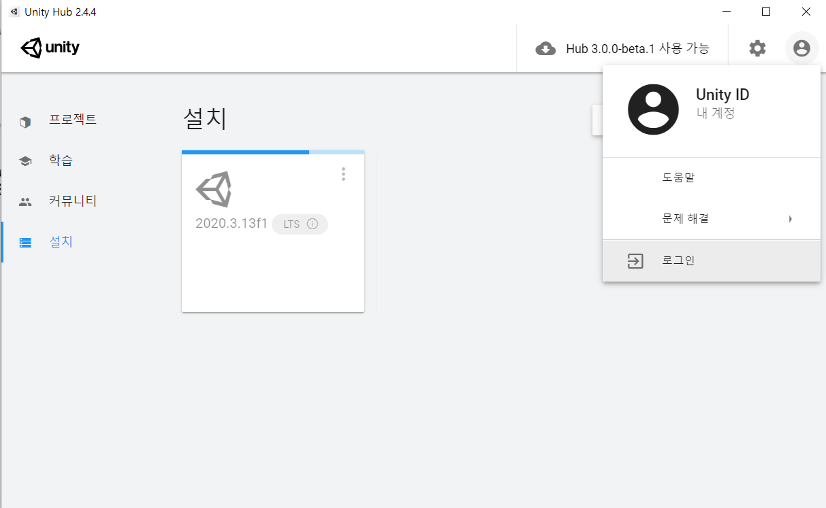
설치
Unity 회원가입
엔진 설치가 진행되는 동안 심심하니 회원가입까지 끝냅시다
<Unity 회원가입을 해야하는 이유?>
에셋스토어 (중요)
유니티 콜라보레이트
Unity 커뮤니티
프로젝트 대시보드
광고 관리
멀티플레이어
Unity의 여러 기능을 이용할 수 있다..!

Slide 9
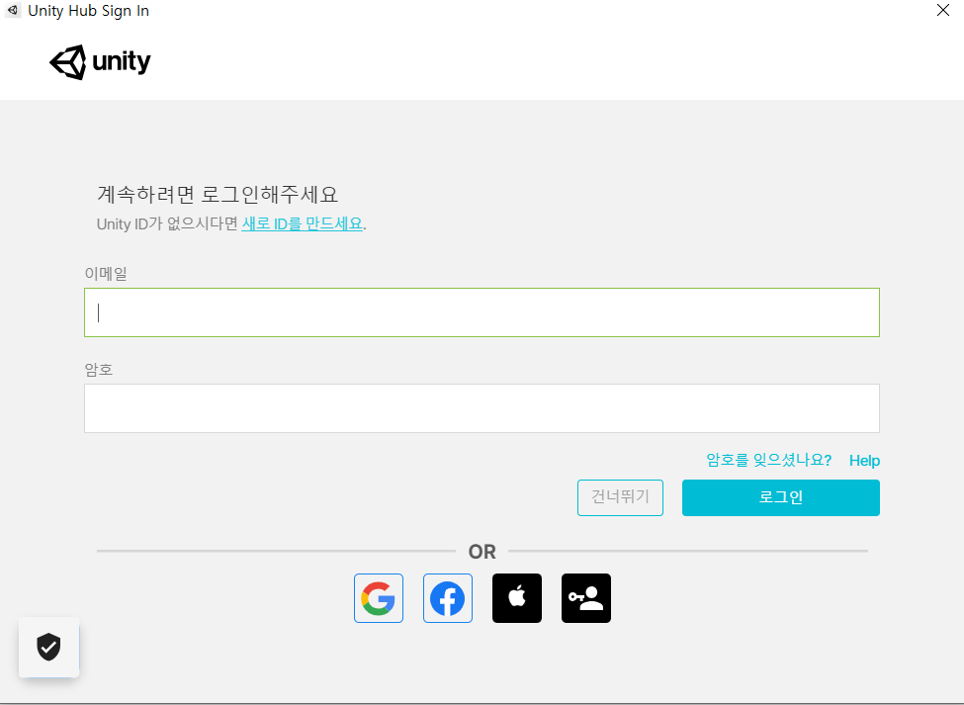
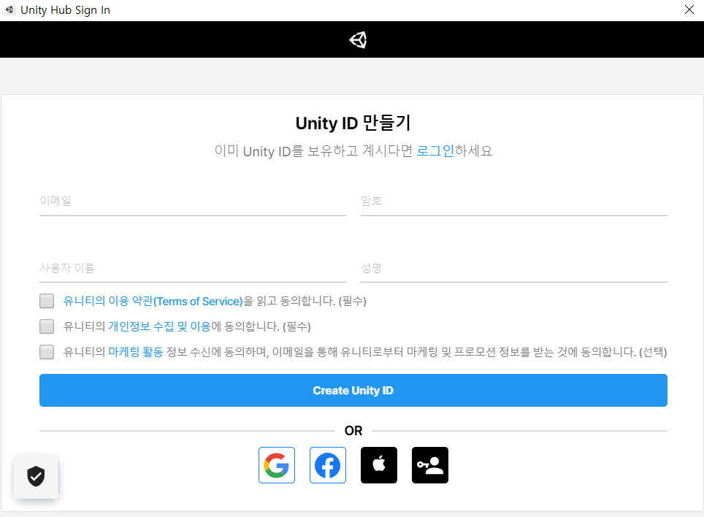
설치
Unity 회원가입
2. 회원가입 페이지 이동 후 가입

Slide 10
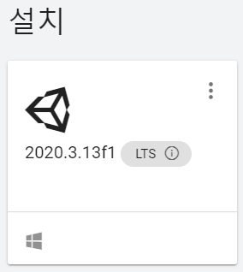
설치
Unity 엔진 다운로드
7. 설치가 완료되었는지 확인
(Windows Build Support 모듈이 설치된 모습)

Slide 11
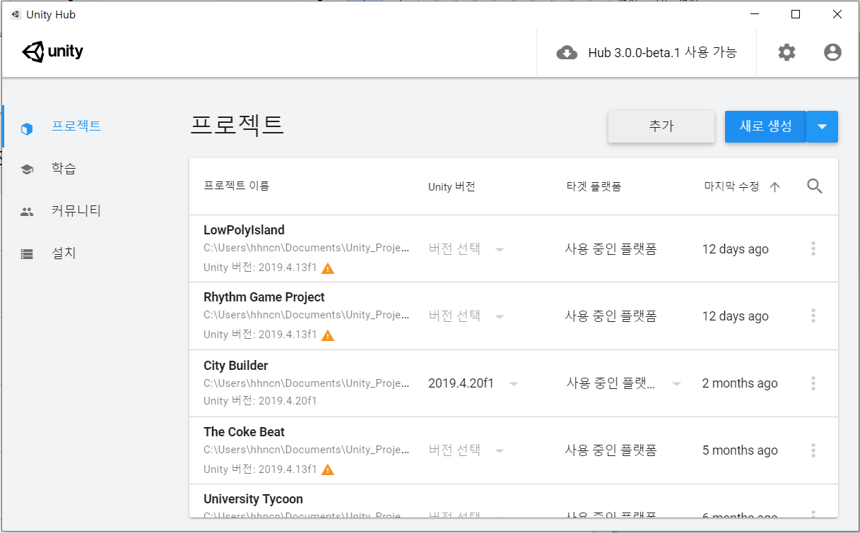
설치
Unity 엔진 다운로드
8. 좌측 ‘프로젝트’ 탭 클릭 후 ‘새로 생성’ 버튼 클릭

Slide 12
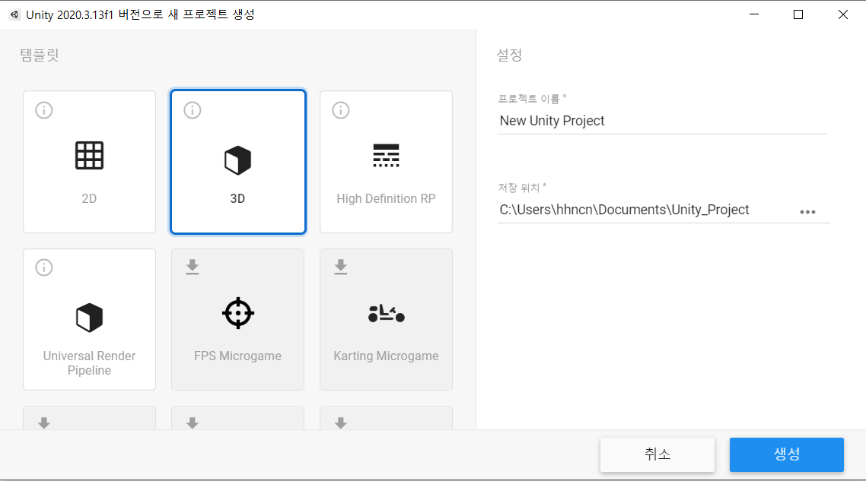
설치
Unity 엔진 다운로드
9. 아무 프로젝트나 생성

Slide 13
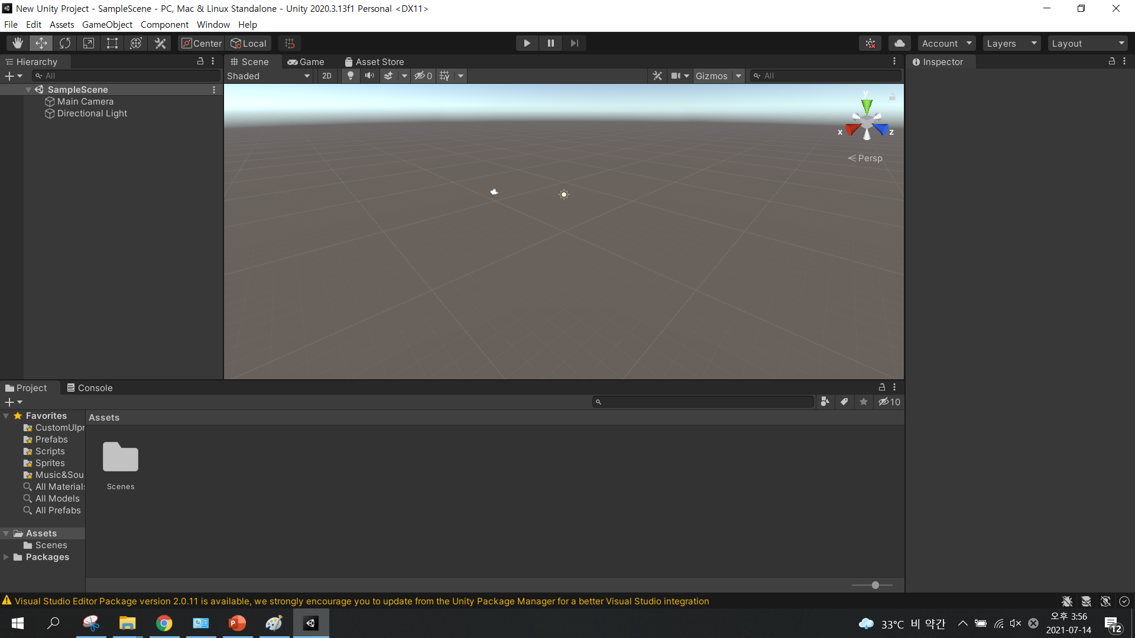
이런 화면이 나온다면 설치 성공!

Slide 14
설치
Unity 설치와 관련한 팁
Unity는 버전 업그레이드가 매우 불안정합니다.
=> 프로젝트가 한창 진행중일 때 실수로 버전 업그레이드를 진행했더니 복구불능 상태가 되었다는 경험담이 많습니다. 처음부터 장기지원 버전인 LTS(Long Term Support) 버전을 설치하여 불상사를 피하도록 합시다. 만약 불가피하게 업그레이드를 진행해야 한다면 반드시 백업을 해둡시다.
2. 게임잼 진행 시에는 팀원들과 버전을 통일하는게 좋습니다
=> 게임잼 도중 버전이 안맞아서 플젝이 날아가거나 의문의 버그가 터지는 경우가 있습니다. 안그래도 시간이 촉박한 게임잼인데, 이런 자잘한 문제에 에너지 낭비를 할 필요는 없겠죠? 이미 자신이 사용하는 다른 버전의 유니티가 있더라도 Unity Hub를 이용하면 여러 버전의 유니티를 손쉽게 설치할 수 있으니 팀원과 상의하여 버전을 통일해줍시다.

